Slide 1
Родительское собрание
Организация жизни и воспитания детей в условиях ДОУ

Slide 2
МКДОУ «Малиновский детский сад» осуществляет свою деятельность по " Программе воспитания и обучения в детском саду» М.А. Васильевой и обновленной программе «От рождения до школы» под редакцией Н.Е. Вераксы, Т.С Комаровой...
Программа разработана в соответствии с действующими Федеральными государственными требованиями к структуре основной общеобразовательной программы дошкольного образования (ФГТ, приказ №655 от 23 ноября 2009 года).
Важнейший дидактический принцип – развивающее обучение.
В Программе комплексно представлены все основные содержательные линии воспитания ребёнка от 2-х месяцев до 7-ми лет.

Slide 3
Образовательные области
Здоровье», «Физическая культура», «Безопасность», «Социализация», «Труд», «Познание», «Коммуникация», «Художественная литература», «Художественное творчество», «Музыка»

Slide 4
Образовательная область «Физическая культура» направлена на :
достижение целей формирования у детей интереса и ценностного отношения к занятиям физической культурой;
гармоничное физическое развитие;
развитие физических качеств (скоростных, силовых, гибкости, выносливости и координации);
накопление и обогащение двигательного опыта детей (овладение основными движениями);
формирование у воспитанников потребности в двигательной активности и физическом совершенствовании.

Slide 5
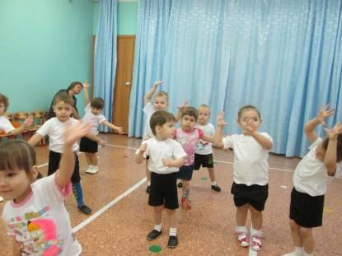
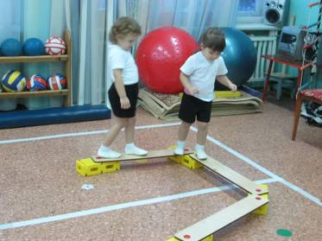
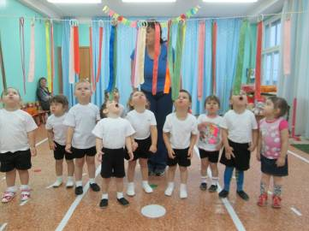

Slide 6
Образовательная область «Безопасность» направлена на:
достижение целей формирования основ безопасности собственной жизнедеятельности и формирования предпосылок экологического сознания (безопасности окружающего мира);
формирование представлений об опасных для человека и окружающего мира природы ситуациях и способах поведения в них;
приобщение к правилам безопасного для человека и окружающего мира природы поведения;
передачу детям знаний о правилах безопасности дорожного движения в качестве пешехода и пассажира транспортного средства;
формирование осторожного и осмотрительного отношения к потенциально опасным для человека и окружающего мира природы ситуациям.

Slide 7
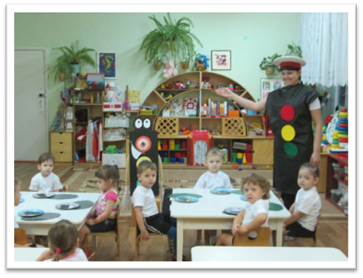
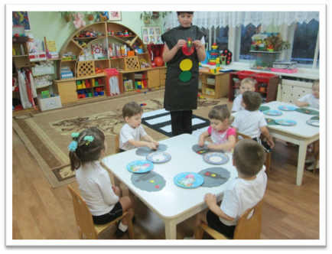
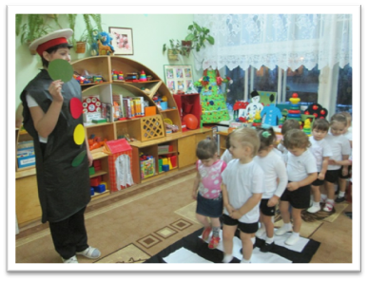

Slide 8
Образовательная область «Познание» направлена на:
достижение целей развития у детей познавательных интересов, интеллектуального развития развитие познавательно исследовательской и продуктивной (конструктивной) деятельности;
• формирование элементарных математических представлений;
• формирование целостной картины мира, расширение кругозора детей»*.

Slide 9
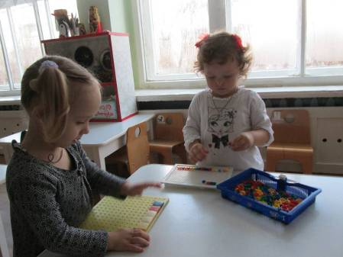
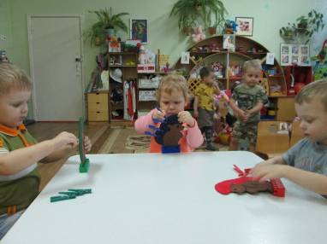
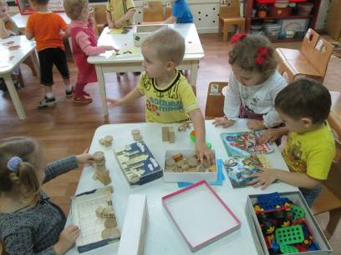
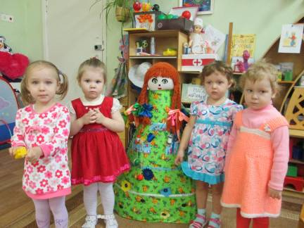

Slide 10
Образовательная область «Коммуникация» направлена на:
достижение целей овладения конструктивными способами и средствами взаимодействия с окружающими людьми;
развитие свободного общения со взрослыми и детьми;
развитие всех компонентов устной речи детей (лексической стороны, грамматического строя речи, произносительной стороны речи; связной речи— диалогической и монологической форм) в различных формах и видах детской деятельности;
практическое овладение воспитанниками нормами речи

Slide 11
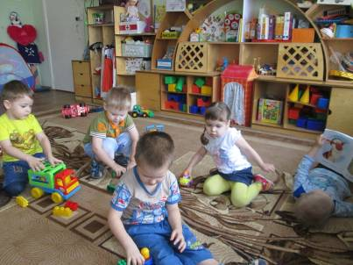
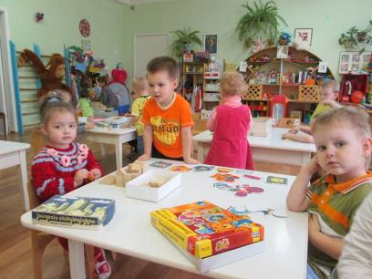

Slide 12
Образовательная область «Труд» направлена:
на достижение цели формирования положительного отношения к труду;
развитие трудовой деятельности;
воспитание ценностного отношения к собственному труду, труду других людей и его результатам;
формирование первичных представлений о труде взрослых, его роли в обществе и жизни каждого человека.

Slide 13
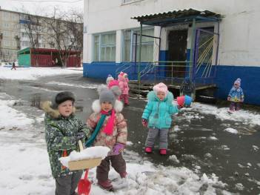
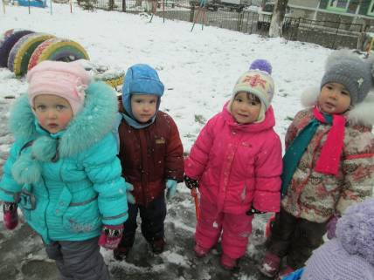
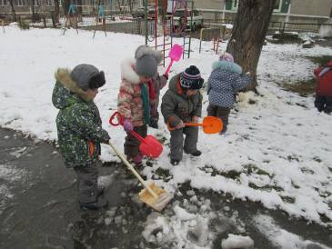

Slide 14
Образовательная область «Художественное творчество» направлена на:
достижение целей формирования интереса к эстетической стороне окружающей действительности, удовлетворение потребности детей в самовыражении;
развитие продуктивной деятельности детей (рисование, лепка, аппликация, художественный труд);
приобщение к изобразительному искусству

Slide 15
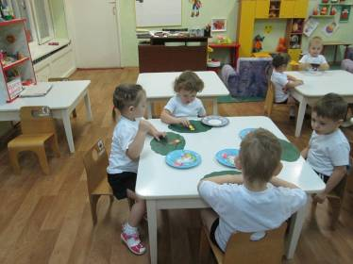
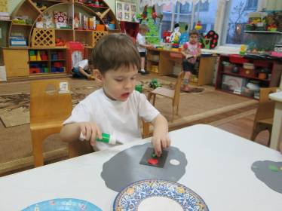
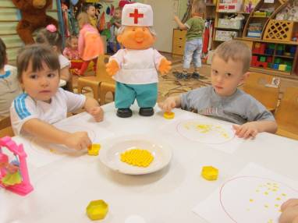

Slide 16
Образовательная область «Музыка» направлена на:
достижение цели развития музыкальности детей, способности эмоционально воспринимать музыку;
• развитие музыкально художественной деятельности;
• приобщение к музыкальному искусству.

Slide 17
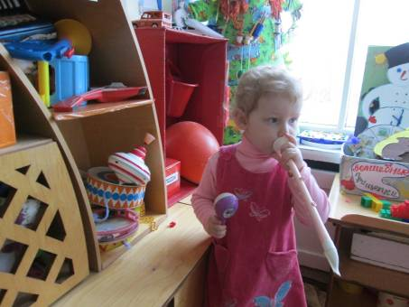

Slide 18
Образовательная область «Художественная литература» направлена на:
достижение цели формирования интереса и потребности в чтении (восприятии) книг;
формирование целостной картины мира, в том числе первичных ценностных представлений;
развитие литературной речи;
к словесному искусству, в том числе развитие художественного восприятия и эстетического вкуса.

Slide 19
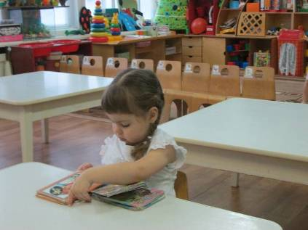

Slide 20
Образовательная область «Социализация» направлена на:
достижение целей освоения первоначальных представлений социального характера и включения детей в систему социальных отношений;
развитие игровой деятельности детей;
приобщение к элементарным общепринятым нормам и правилам взаимоотношения со сверстниками и взрослыми (в том числе моральным);
формирование гендерной, семейной, гражданской принадлежности, патриотических чувств, чувства принадлежности к мировому сообществу».

Slide 21
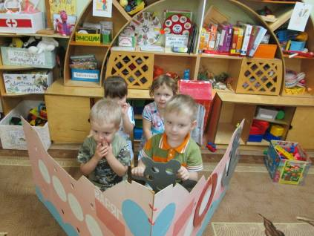
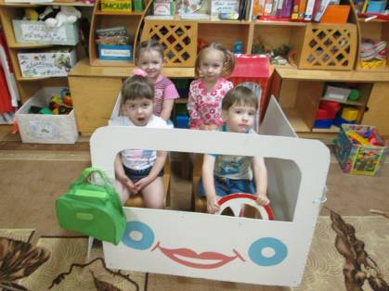
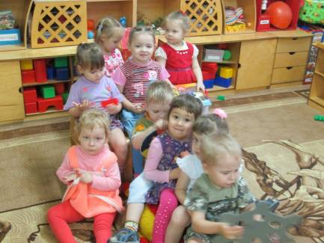
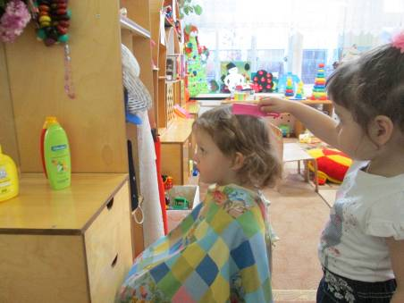

Slide 22
Образовательная область «Здоровье» направлена на:
достижение целей охраны здоровья детей и формирования основы культуры здоровья;
сохранение и укрепление физического и психического здоровья детей;
воспитание культурно гигиенических навыков;
формирование начальных представлений о здоровом образе жизни

Slide 23
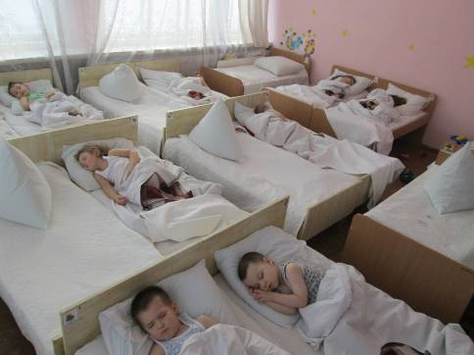
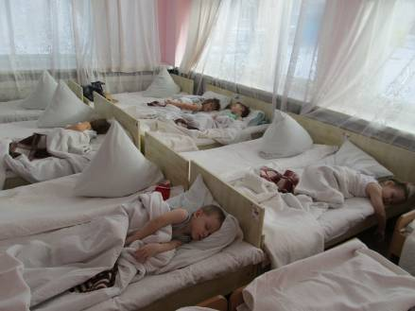
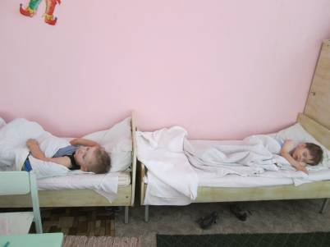

Slide 24
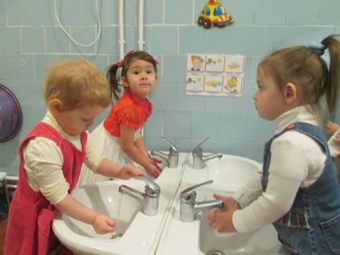
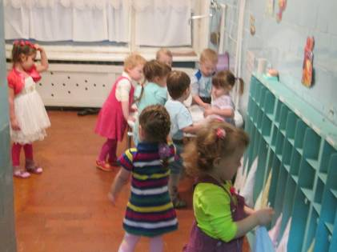

Slide 25
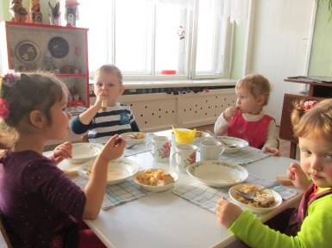
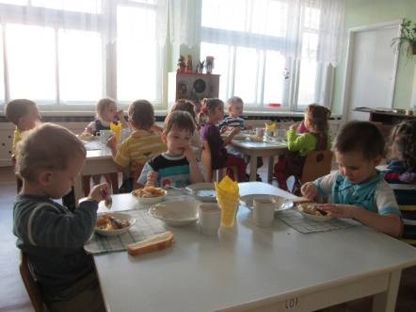
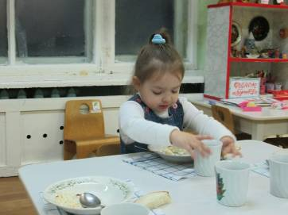

Slide 26
К четырехлетнему возрасту при успешном освоении Программы достигается следующий уровень развития интегративных качеств ребенка.
Образовательная область «Здоровье»
Приучен к опрятности (замечает непорядок в одежде, устраняет его при небольшой помощи взрослых).
Владеет простейшими навыками поведения во время еды, умывания.

Slide 27
Образовательная область «Физическая культура».
Умеет ходить прямо, не шаркая ногами, сохраняя заданное воспитателем направление.
Умеет бегать, сохраняя равновесие, изменяя направление, темп бега в соответствии с
указаниями воспитателя.
Сохраняет равновесие при ходьбе и беге по ограниченной плоскости, при
перешагивании через предметы.
Может ползать на четвереньках, лазать по лесенке-стремянке, гимнастической стенке
произвольным способом.
Энергично отталкивается в прыжках на двух ногах, прыгает в длину с места не менее
чем на 40 см.
Может катать мяч в заданном направлении с расстояния 1,5 м, бросать мяч двумя руками
от груди, из-за головы; ударять мячом об пол, бросать его вверх 2-3 раза подряд и ловить; метать предметы правой и левой рукой на расстояние не менее 5 м.

Slide 28
Образовательная область «Социализация»
Может принимать на себя роль, непродолжительно взаимодействовать со сверстниками в игре от имени героя.
Умеет объединять несколько игровых действий в единую сюжетную линию; отражать в игре действия с предметами и взаимоотношения людей.
Способен придерживаться игровых правил в дидактических играх.
Способен следить за развитием театрализованного действия и эмоционально на него отзываться (кукольный, драматический театры).
Разыгрывает по просьбе взрослого и самостоятельно небольшие отрывки из знакомых сказок.
Имитирует движения, мимику, интонацию изображаемых героев. Может принимать участие в беседах о театре (театр—актеры—зрители, поведение людей в зрительном зале).

Slide 29
Образовательная область «Труд»
Умеет самостоятельно одеваться и раздеваться в определенной последовательности.
Может помочь накрыть стол к обеду.
Выполняет посильные поручения (с помощью воспитателя).

Slide 30
Образовательная область «Безопасность»
Соблюдает элементарные правила поведения в детском саду. Соблюдает элементарные
правила взаимодействия с растениями и животными.
Имеет элементарные представления о правилах дорожного движения.

Slide 31
Образовательная область «Познание»
Продуктивная (конструктивная) деятельность. Знает, называет и правильно использует детали строительного материала. Умеет располагать кирпичики, пластины вертикально. Изменяет постройки, надстраивая или заменяя одни детали другими.
Формирование элементарных математических представлений. Умеет группировать предметы по цвету, размеру, форме (отбирать все красные, все большие, все круглые предметы и т.д.).
Может составлять при помощи взрослого группы из однородных предметов и выделять один предмет из группы.
Умеет находить в окружающей обстановке один и много одинаковых предметов.
Правильно определяет количественное соотношение двух групп предметов; понимает конкретный смысл слов: «больше», «меньше», «столько же».
Различает круг, квадрат, треугольник, предметы, имеющие углы и крутую форму.
Понимает смысл обозначений: вверху — внизу, впереди — сзади, слева — справа, на,
над — под, верхняя — нижняя (полоска).

Slide 32
Понимает смысл слов: «утро», «вечер», «день», «ночь».
Формирование целостной картины мира. Называет знакомые предметы, объясняет их назначение, выделяет и называет признаки (цвет,форма,материал).
Ориентируется в помещениях детского сада.
Называет свой город (поселок, село).
Знает и называет некоторые растения, животных и их детенышей.
Выделяет наиболее характерные сезонные изменения в природе.
Проявляет бережное отношение к природе.

Slide 33
Образовательная область «Коммуникация»
Рассматривает сюжетные картинки.
Отвечает на разнообразные вопросы взрослого, касающегося ближайшего окружения.
Использует все части речи, простые нераспространенные предложения и предложения с однородными членами.

Slide 34
Образовательная область «Чтение художественной литературы»
Пересказывает содержание произведения с опорой на рисунки в книге, на вопросы воспитателя.
Называет произведение (в произвольном изложении), прослушав отрывок из него.
Может прочитать наизусть небольшое стихотворение при помощи взрослого.

Slide 35
Образовательная область «Художественное творчество»
Рисование. Изображает отдельные предметы, простые по композиции и незамысловатые по содержанию сюжеты.
Подбирает цвета, соответствующие изображаемым предметам.
Правильно пользуется карандашами, фломастерами, кистью и красками.
Лепка. Умеет отделять от большого куска глины небольшие комочки, раскатывать их прямыми и круговыми движениями ладоней.
Лепит различные предметы, состоящие из 1-3 частей, используя разнообразные приемы лепки.
Аппликация. Создает изображения предметов из готовых фигур.
Украшает заготовки из бумаги разной формы.
Подбирает цвета, соответствующие изображаемым предметам и по собственному желанию; умеет аккуратно использовать материалы.

Slide 36
Образовательная область «Музыка»
Слушает музыкальное произведение до конца.
Узнает знакомые песни.
Различает звуки по высоте (в пределах октавы).
Замечает изменения в звучании (тихо — громко).
Поет, не отставая и не опережая других.
Умеет выполнять танцевальные движения: кружиться в парах, притопывать попеременно ногами, двигаться под музыку с предметами (флажки, листочки, платочки и т. п.).
Различает и называет детские музыкальные инструменты (металлофон, барабан и др.).

Slide 37
Спасибо за внимание!

